Slide 1
Исследовательская работа о ветеране Великой Отечественной войны
«Нет в России семьи такой, где б не памятен был свой герой…»
Подготовил: ученик 3 А класса
МОУ «СОШ №14 города Пугачева имени П.А. Столыпина», Гусев Семён Андреевич
Руководитель проекта Кочергина Ольга Викторовн, учитель начальных классов

Slide 2
Род, семья. Эти слова нам известны с детства. Самые близкие люди в жизни объединены общими узами. А задумывались ли мы, что же нас объединяет с близкими? К сожалению, мало кто из нас знает историю и родословную своей семьи, просто имена предков дальше своих бабушек-дедушек, максимум прабабушек и прадедушек.…Живем, не ведая своих собственных корней? Хотя давно уже разработаны методики поиска, существует специальная литература, открываются архивы. Я считаю, что знать историю своей семьи необходимо и интересно.
Моя мама много рассказывала мне о том, что пришлось испытать нашим родственникам во время войны, рассказывала о том, как воевал наш родственник прадедушка Щиров Кузьма Семёнович. По книгам и кинофильмам я узнал, что в лихие военные годы трудно было всем.
Память, которая смотрит на нас со старых фронтовых фотографий и тех вещей, которые сохранили бывшие фронтовики, не дает померкнуть ни одной героической странице истории победы над фашизмом.
Я внимательно слушал рассказы мамы, с волнением рассматривал сохранившиеся в семье фотографии военных лет, держал в руках его награды и хотел не только узнать о нем больше, но и сохранить о нем память, рассказать о нем своим одноклассникам и другим ребятам школы.
В своей работе я хочу рассказать о родственнике прадедушке Щирове Кузьме Семёновиче.

Slide 3
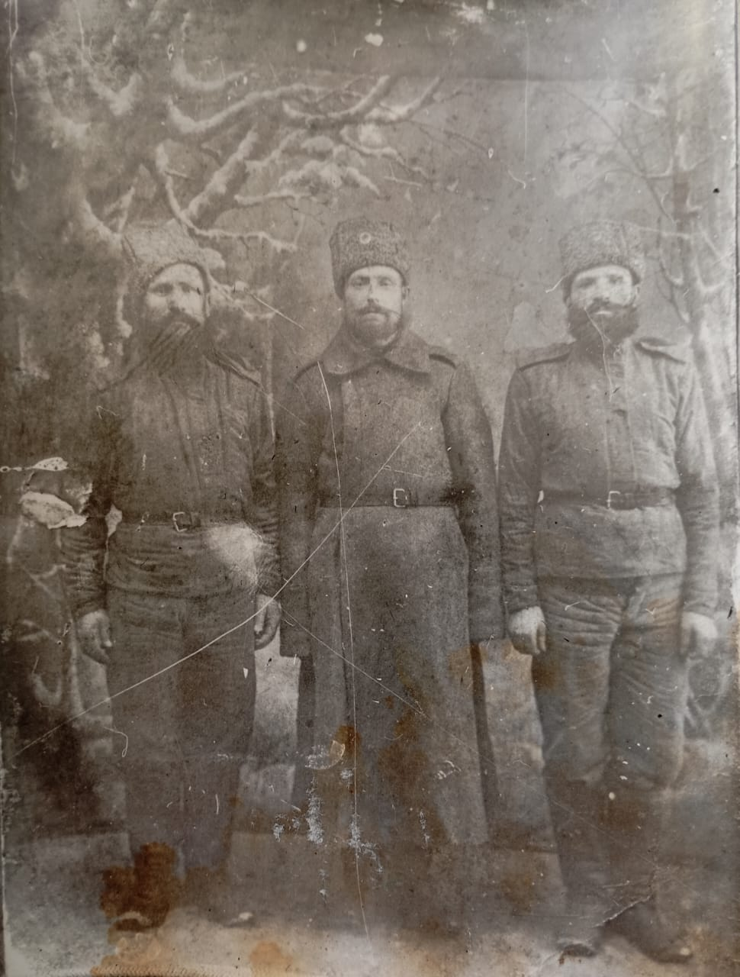
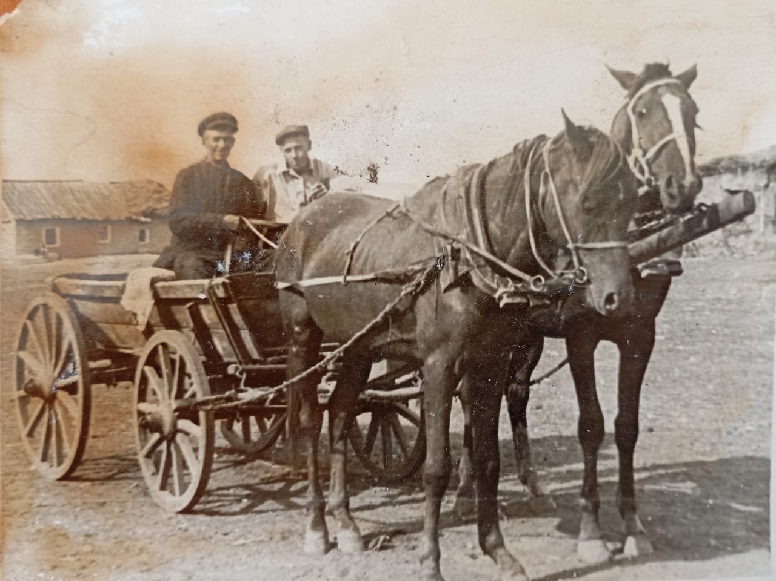
Кузьма Семёнович Щиров родился в далёком 1904 году, 1 июля, в день Кузьмы и Демьяна, поэтому родители и нарекли его Кузьмой. Рос, как и все деревенские мальчишки: помогал родителям по дому, в поле. Затем грянула революция, последовали годы гражданской войны.
Участником тех событий пришлось стать и юному Кузьме. Когда по территории района проходила конница В. И. Чапаева, Кузьма помогал в обозе.

Slide 4
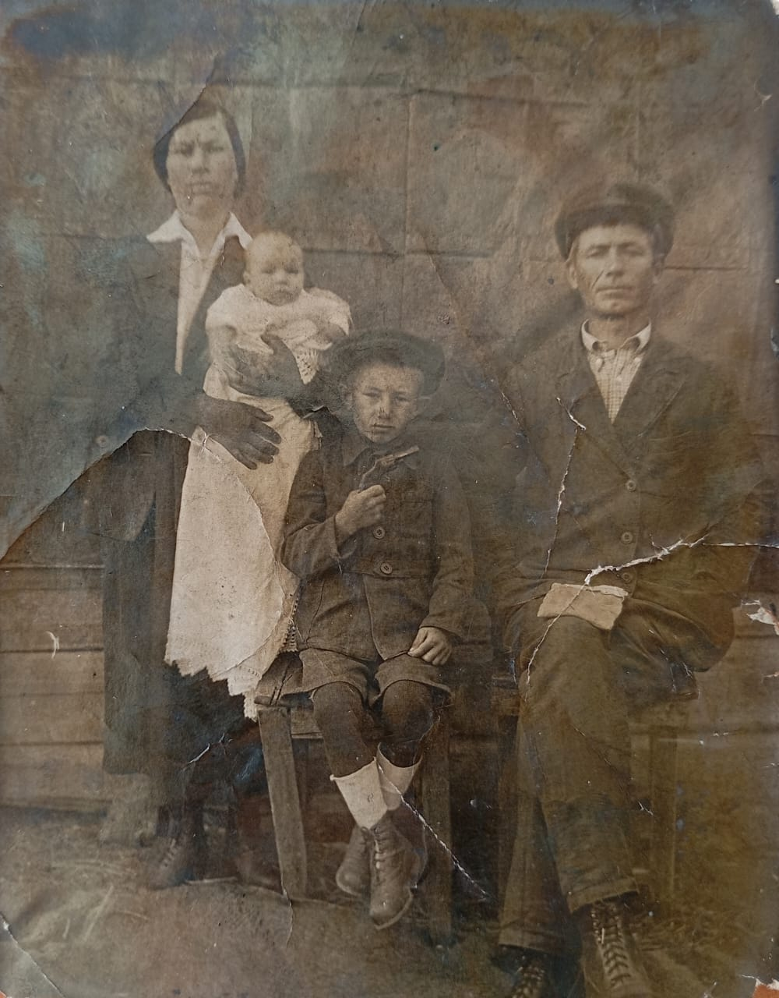
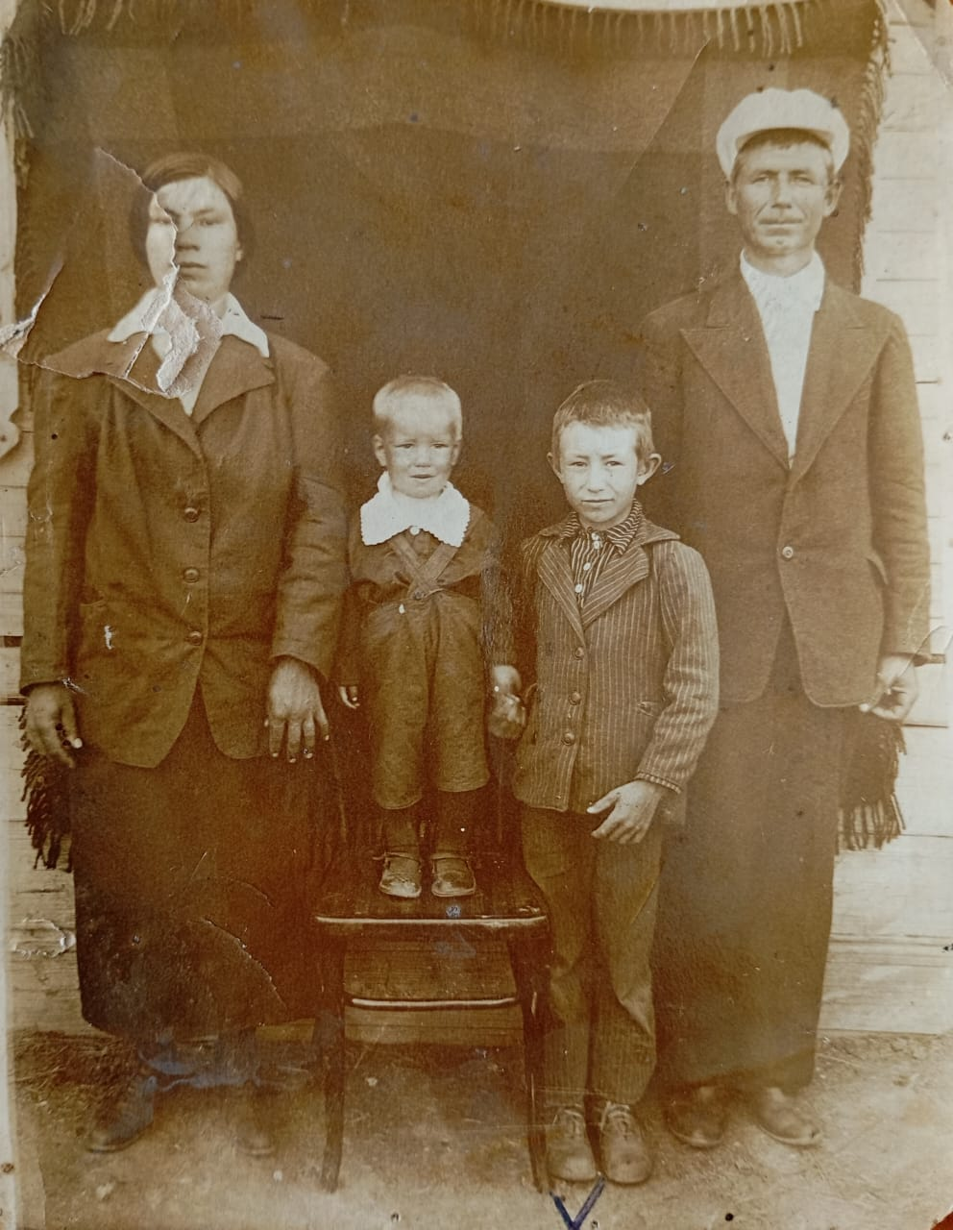
Наступил мир. Началась обычная жизнь со всеми её хлопотами и заботами. Кузьма женился на кареглазой Поле Кудрявцевой, родились дети. Казалось бы, жизнь наладилась и не разрушится никогда, живи, трудись и радуйся.

Slide 5
Но на пороге уже стоял 1941 год. Когда началась война, Кузьме Семёновичу было уже 37 лет. Его призвали в армию уже в июне, как только была объявлена мобилизация.
То было трудное и жестокое время. Настроение шапкозакидательства, царившее в армии, привело к тому, что на весь эшелон, который шёл на фронт и в котором ехал К. С. Щиров, оказалось всего 4 винтовки. Но это никого не смущало, все верили, что война не надолго, немец не противник для советских солдат, и они победят фашистов голыми руками. Но всё оказалось иначе.
Продвижение противника было настолько стремительным, что из вагонов солдаты сразу же попали на передовую. Винтовки приходилось добывать в бою. Кузьма Семёнович участвовал в боях под Белгородом и Могилёвом.
Сначала был ранен в грудь (пуля прошла буквально в нескольких сантиметрах от сердца). Отлежался в госпитале, и снова был отправлен на фронт. Но провоевал недолго. Во время одного из боёв пуля попала в винтовку, из которой стрелял Кузьма Семёнович. Оружие разорвало, а ему оторвало два пальца.
Бои шли тяжёлые, квалифицированную медпомощь оказывать было некому. Началась гангрена, и руку пришлось ампутировать.
Так закончилась его военная эпопея.

Slide 6
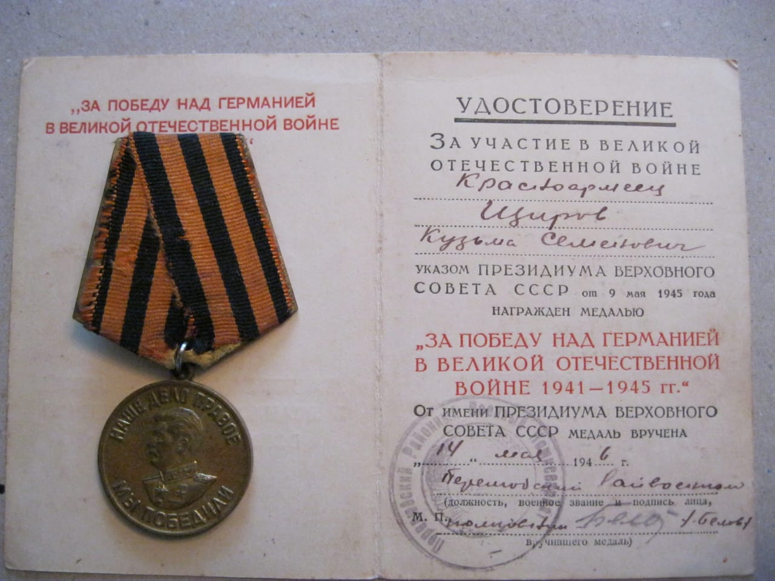
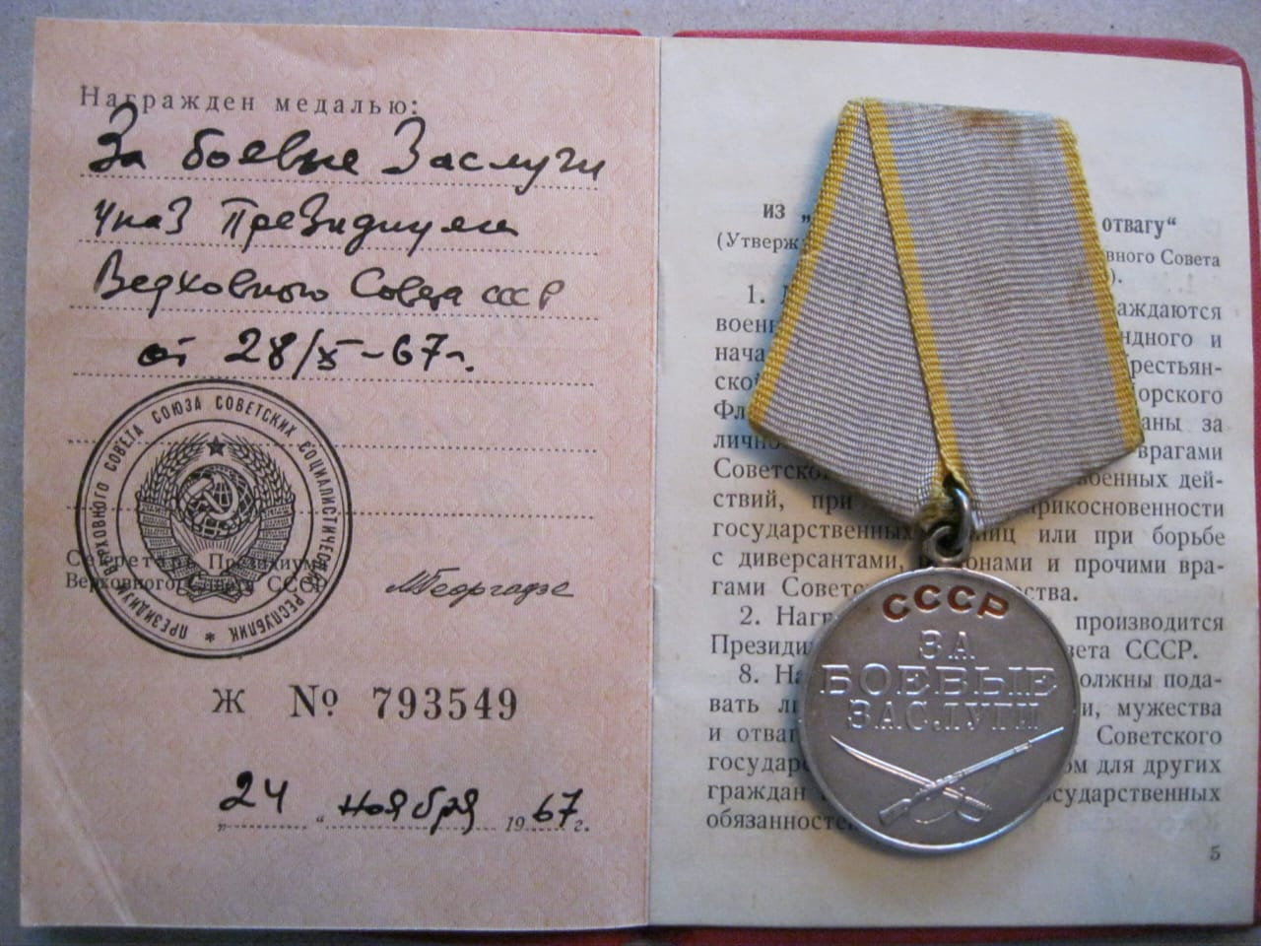
За храбрость и стойкость, проявленные в боях, Кузьма Семёнович Щиров был награждён медалями “За победу над Германией в Великой Отечественной войне 1941-1945 гг.» (1946 год), а впоследствии “За боевые заслуги” (1967 год).
В 1942 году он вернулся домой, на родную Перелюбщину.

Slide 7
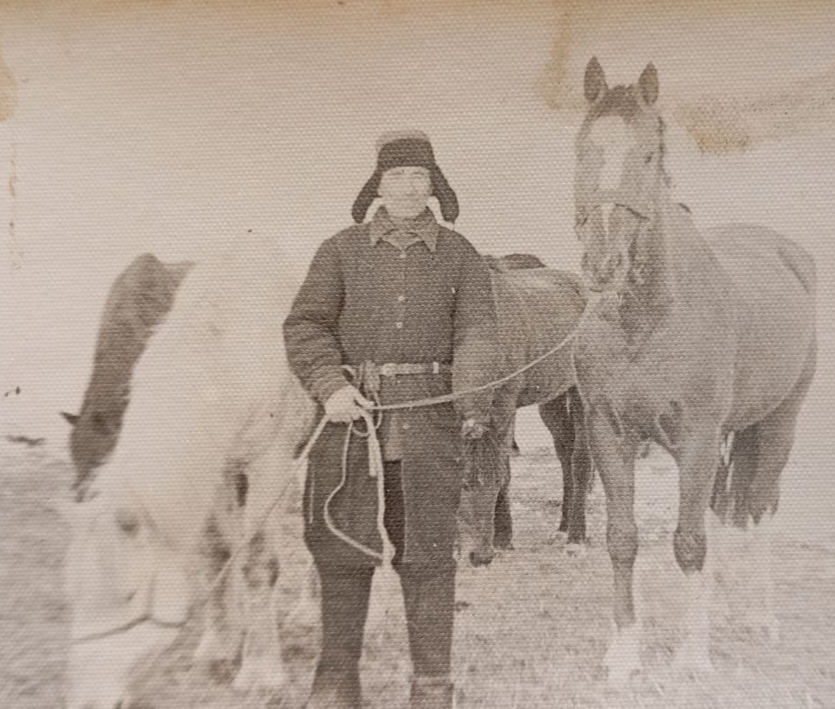
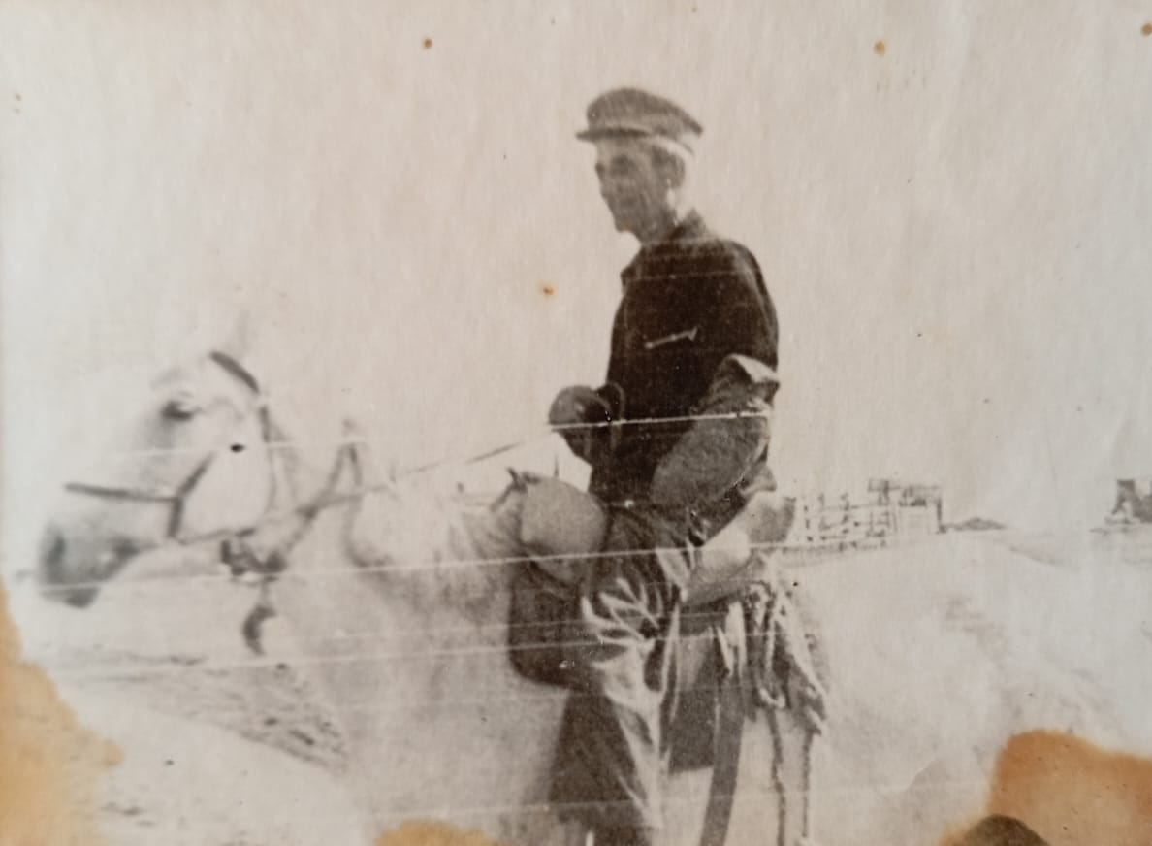
Жили всей семьёй на хуторе Рассыпновка.
Щиров Кузьма Семёнович был, как тогда называли, старшим хутора, руководил большим хозяйством (в те времена здесь размещались три базы скота, на которых содержались коровы, телята, верблюды).
Незаметно подросли дети, им нужно было учиться в школе, и семья переехала в 1947 году в с.Иваниха Перелюбского района, где до 1953 года Щиров Кузьма Семёнович работал заведующим складом, а в последние годы перед пенсией конюхом.

Slide 8
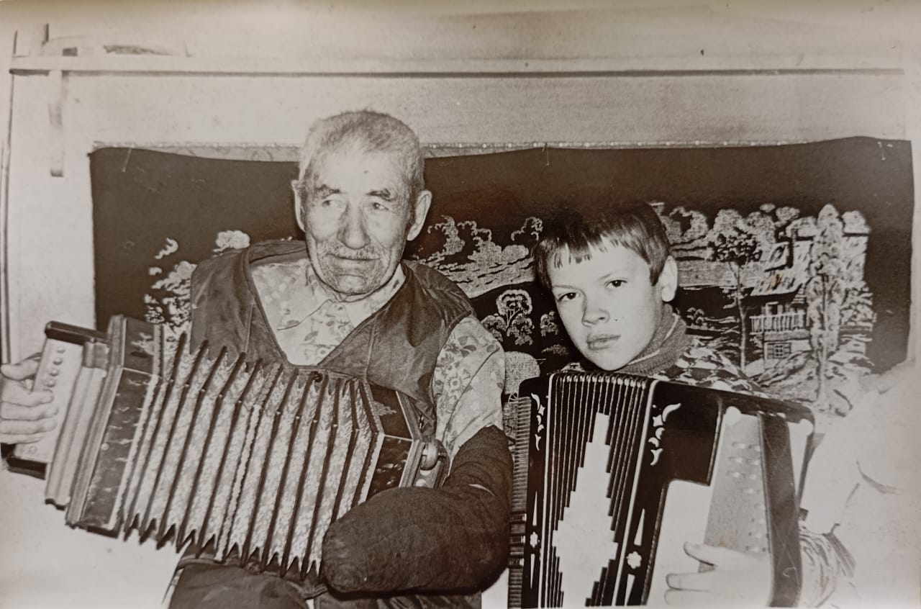
Был трудолюбивым, добросовестным работником. А в свободное от работы время любил играть на саратовской гармонике с колокольчиками, чему отсутствие руки нисколько не мешало.
Щиров Кузьма Семёнович с внуком Борисом

Slide 9
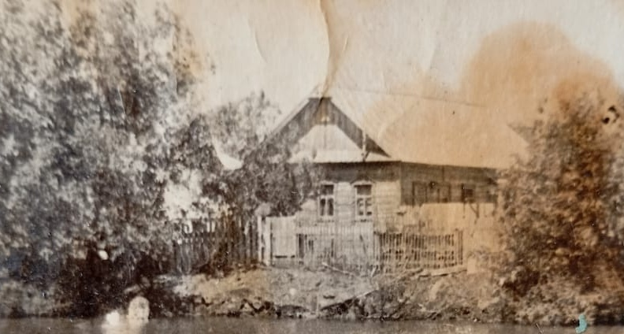
Говорят, что хорошие люди всегда оставляют след на земле.
Давно уже нет в живых Кузьмы Семёновича Щирова, но речку, протекающую через с. Иваниха, до сих пор местные старожилы называют «Щирихой».

